Slide 1

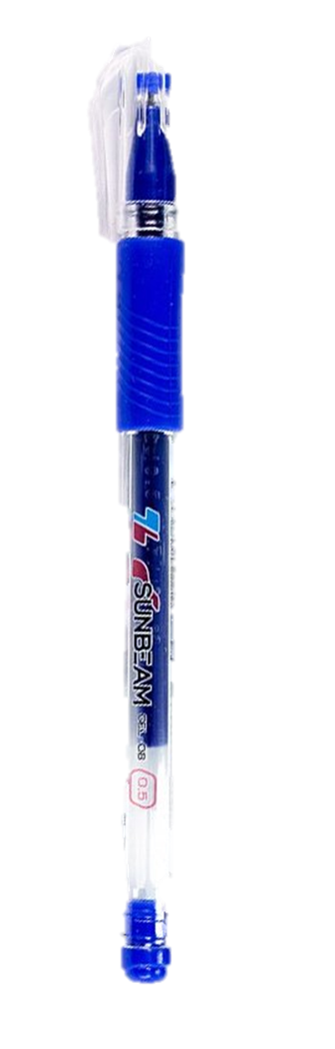
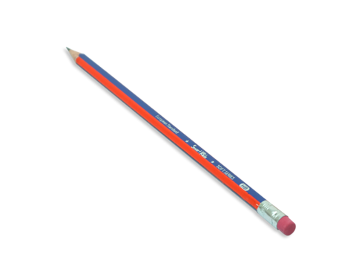
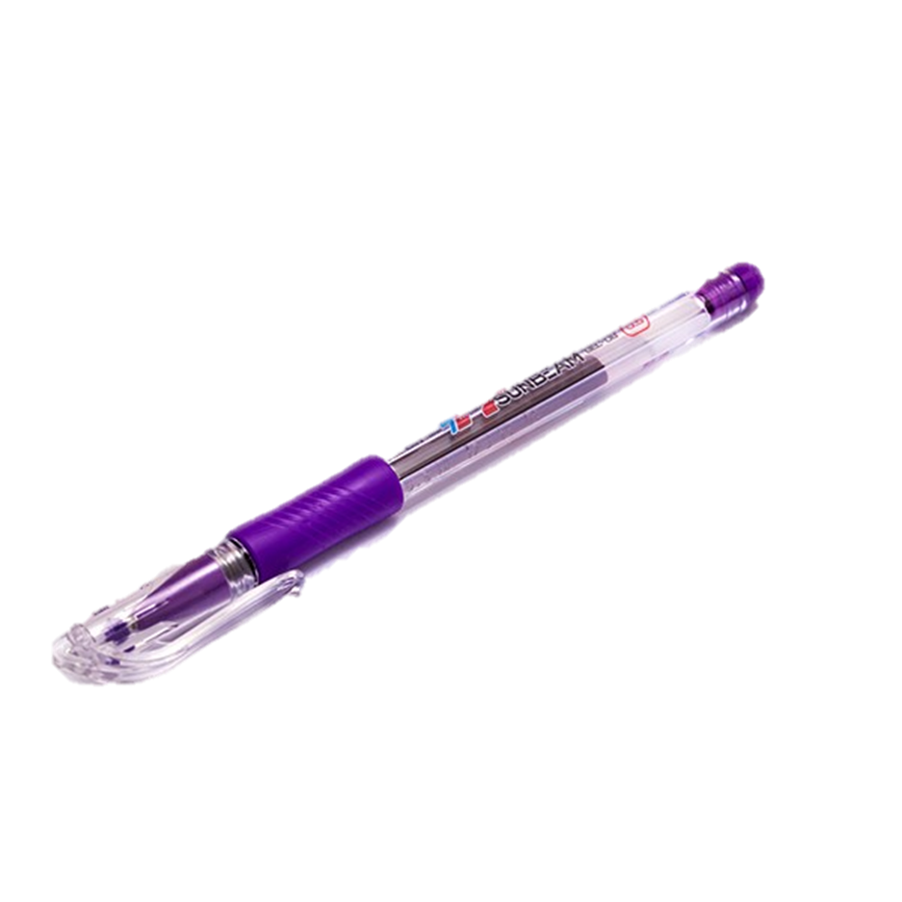
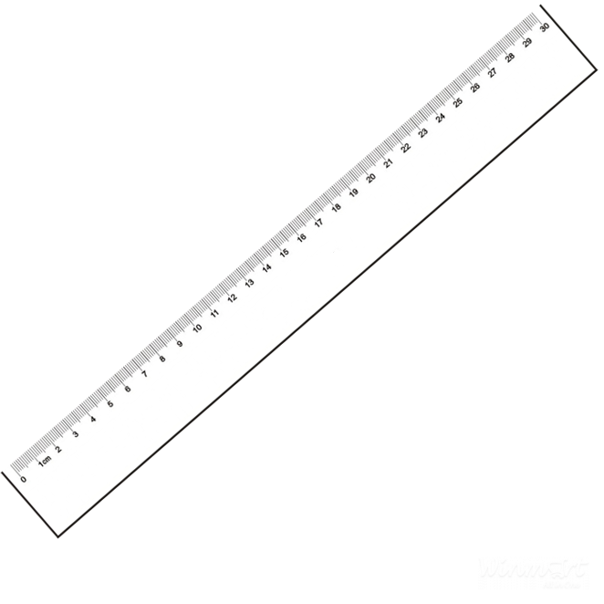
CHUẨN BỊ

Slide 2
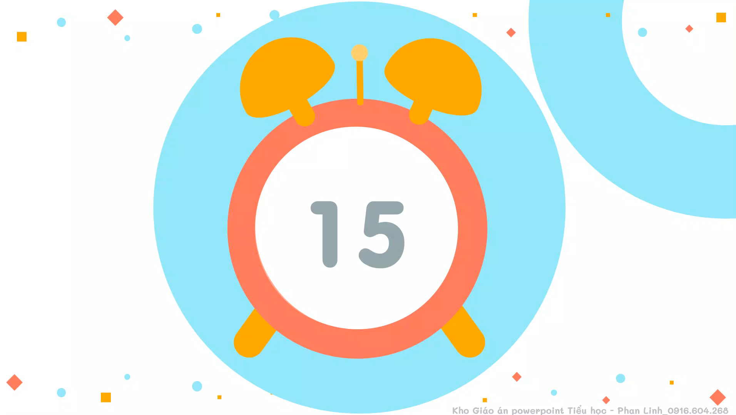

Slide 3


TIẾNG VIỆT 3

Slide 4
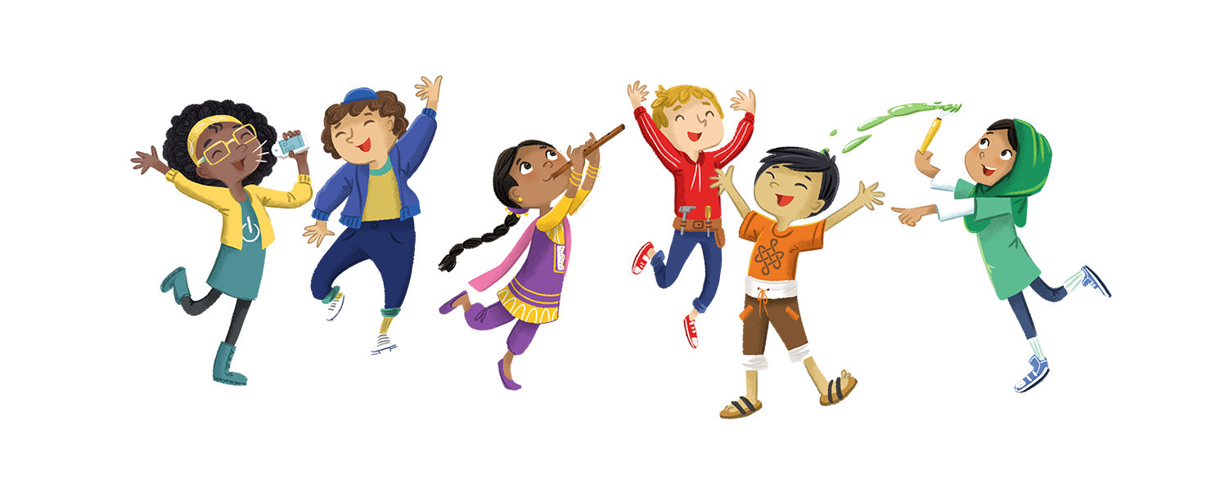
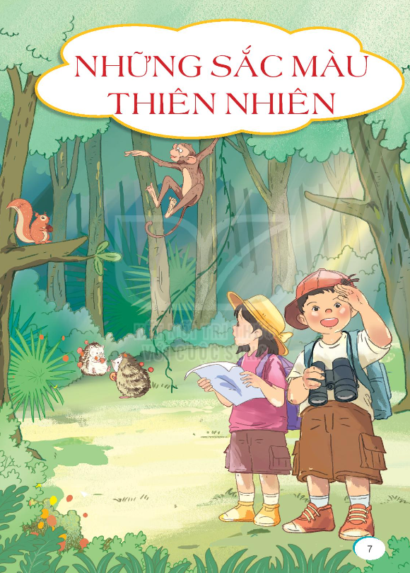

Slide 5
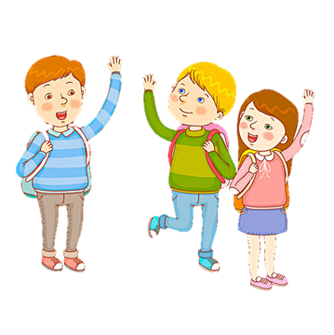

Đọc:
CÓC KIỆN TRỜI

Slide 6

KHỞI ĐỘNG

Slide 7

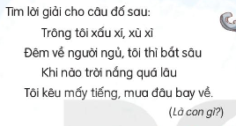

Slide 8
ĐỌC VĂN BẢN

Slide 9
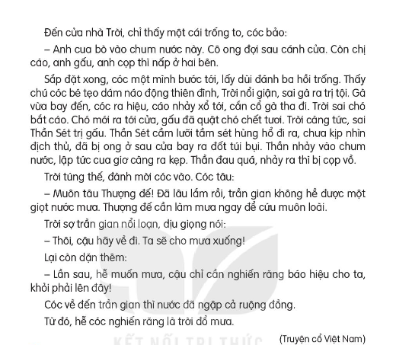
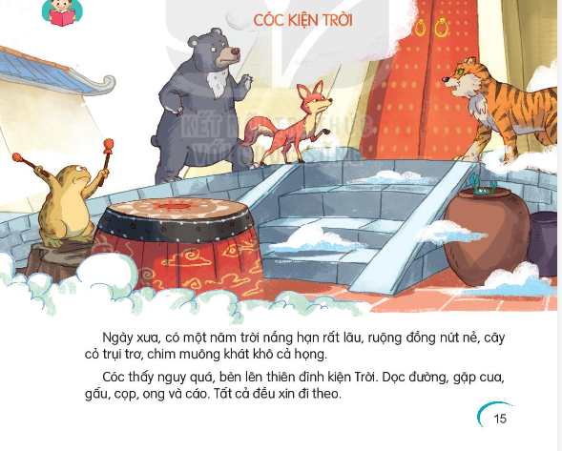
CÓC KIỆN TRỜI

Slide 10

LẮNG NGHE ĐỌC MẪU
Học sinh theo dõi trong sách, phát hiện từ ngữ khó đọc, khó hiểu nhé!

Slide 11
Lưu ý từ khó đọc
nứt nẻ
trụi trơ
lưỡi tầm sét

Slide 12
Lưu ý ngắt nhịp câu dài
Ngày xưa, có một năm trời nắng hạn rất lâu, ruộng đồng nứt nẻ, cây cỏ trụi trơ, chim muông khát khô cả họng.

Slide 13

Cùng chia đoạn/phần bài đọc
Học sinh làm việc nhóm đôi.

Slide 14

Đọc nối tiếp theo nhóm
Học sinh làm việc nhóm bốn, đọc 1 hoặc 2 lần.

Slide 15

Đọc thầm cá nhân
Học sinh đọc thầm (đọc bằng mắt) toàn bài.

Slide 16

Đọc nối tiếp trước lớp
4 học sinh đọc nối tiếp trước lớp.

Slide 17
TRẢ LỜI CÂU HỎI

Slide 18
CÓC KIỆN TRỜI

Slide 19
1. Vì sao cóc lên thiên đình kiện Trời?
+ Vì trời nắng hạn rất lâu, ruộng đồng nứt nẻ, cây cỏ trụi trơ, chim muông khát khô cả họng

Slide 20
2. Nêu cách sắp xếp đội hình của cóc khi đến cửa nhà Trời.
+ Cua trong chum nước, ong sau cánh cửa, cáo, gấu , cọp ở hai bên cánh cửa.

Slide 21
3. Đội quân của cóc và đội quân nhà trời giao chiến với nhau như thế nào?
+ Cóc đánh trống - trời sai gà ra trị cóc.
Gà bay ra – cáo nhảy tới cắn cổ, tha đi.
Trời sai chó ra bắt cáo – vừa đến cửa, gấu quật chó chết tươi.
Thần Sét ra trị gấu – Ong đốt túi bụi.
Thần nhảy vào chum – cua kẹp; Thần nhảy khỏi chum – cọp vồ.
Notes:
HS nhìn vào SGK tìm câu trả lời

Slide 22
4. Vì sao Trời thay đổi thái độ với cóc sau khi giao chiến?
Notes:
HS tự chọn đáp án theo suy nghĩ của mình

Slide 23
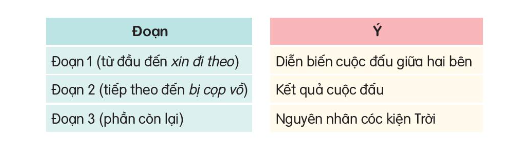
5. Tìm ý tương ứng với mỗi đoạn trong câu chuyện Cóc kiện Trời.
Notes:
HS tự chọn đáp án theo suy nghĩ của mình

Slide 24
LẮNG NGHE ĐỌC DIỄN CẢM
Học sinh nghe giáo viên hoặc một bạn trong lớp đọc diễn cảm.
Notes:
GV nên cho hs khai thác trong sách, hạn chế nhìn màn hình nhiều dễ hại mắt và dẫn đến HS thụ động khi khai thác văn bản trong SGK

Slide 25
LẮNG NGHE CÁC BẠN
ĐỌC NỐI TIẾP
Học sinh các bạn đọc nối tiếp, theo dõi và đọc thầm toàn bài.
Notes:
GV nên cho hs khai thác trong sách, hạn chế nhìn màn hình nhiều dễ hại mắt và dẫn đến HS thụ động khi khai thác văn bản trong SGK

Slide 26
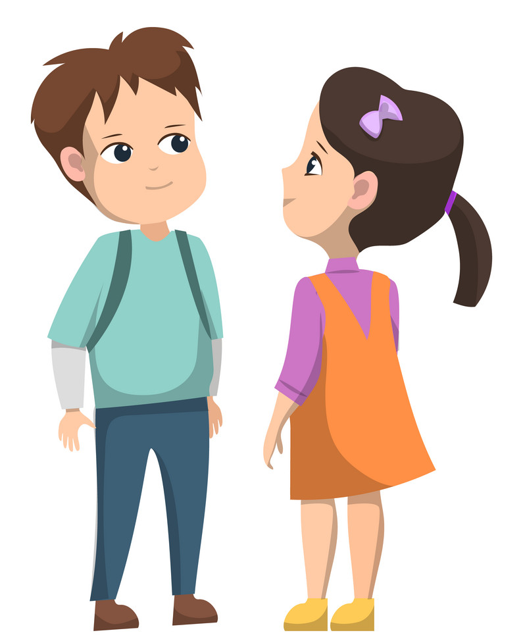
NÓI VÀ NGHE
Cóc kiện Trời
Notes:
GV nên cho hs khai thác trong sách, hạn chế nhìn màn hình nhiều dễ hại mắt và dẫn đến HS thụ động khi khai thác văn bản trong SGK

Slide 27
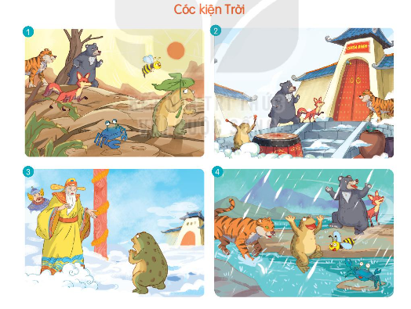
1. Nói về từng sự việc trong tranh
Notes:
Phần này GV tổ chức khoảng nửa tiết

Slide 28
2. Kể lại từng đoạn của câu chuyện theo tranh.
Notes:
Phần này GV tổ chức khoảng nửa tiết

Slide 29

VẬN DỤNG
MỞ RỘNG

Slide 30

EM CẦN NHỚ NHỮNG GÌ CHO BÀI HỌC HÔM NAY?

Slide 31
DẶN DÒ

